Slide 1


RWD_Design
103590012 洪儷軒

Slide 2
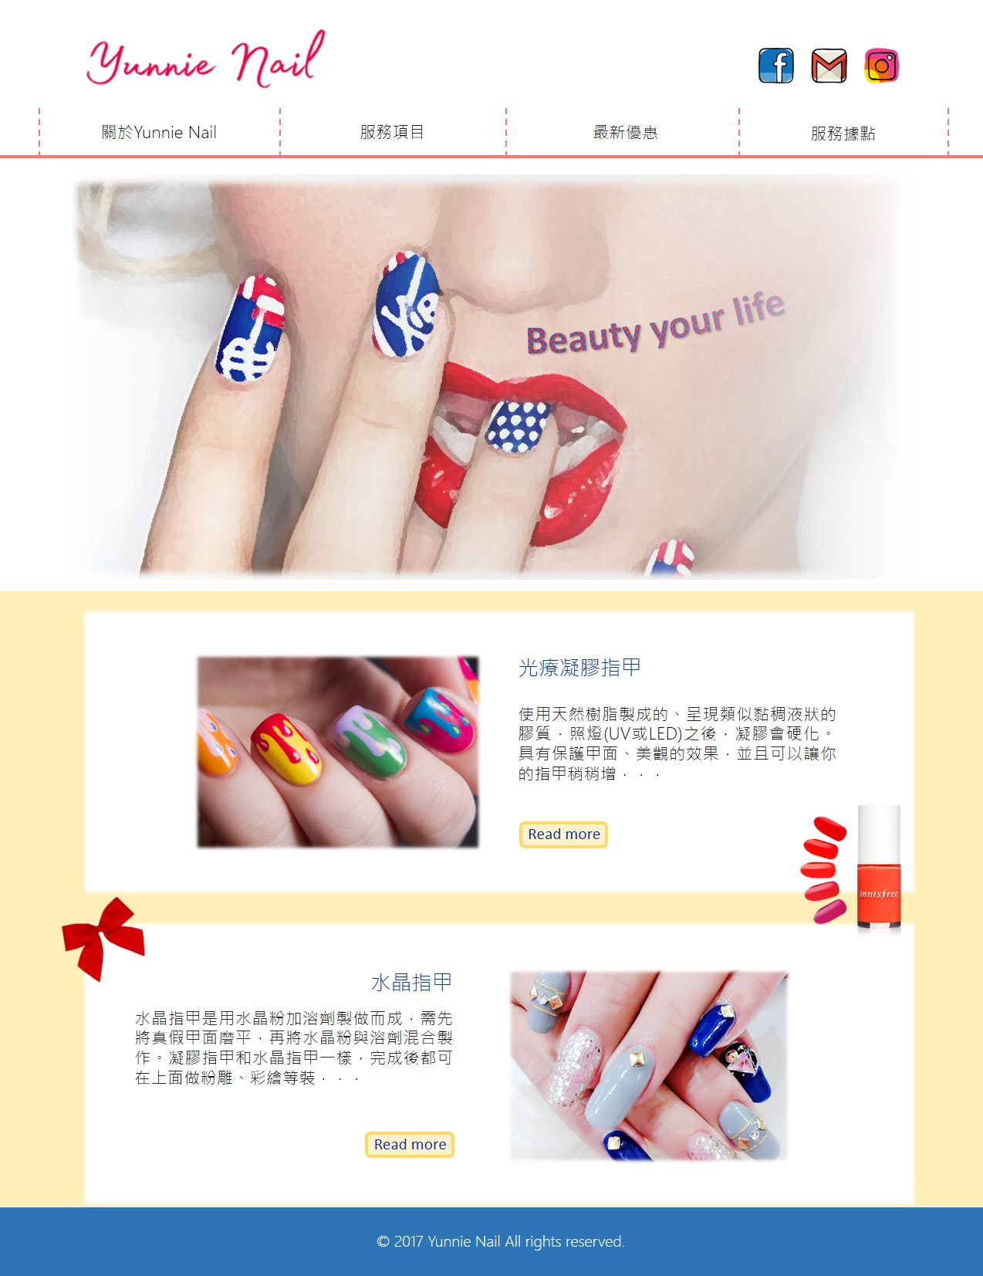
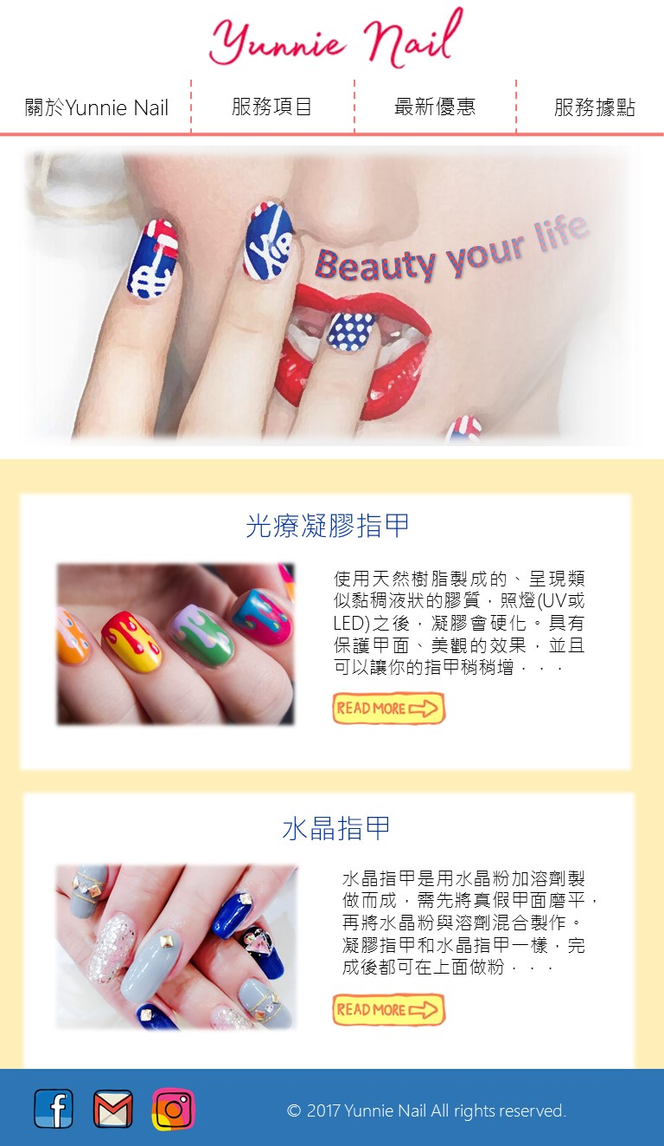
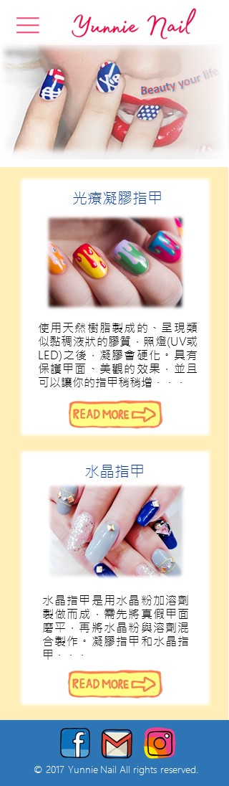

Slide 3


01 主導覽列放大
設計
將主導覽列的字放大，並且縮小間距。
目的
將導覽列設計的更好閱讀，方便在使用者的瀏覽與閱讀。

Slide 4
02 更換ICON位置
設計
將ICON擺放至footer
目的
將社群的ICON移至最下方，讓使用者有一個較舒服的視覺。

Slide 5
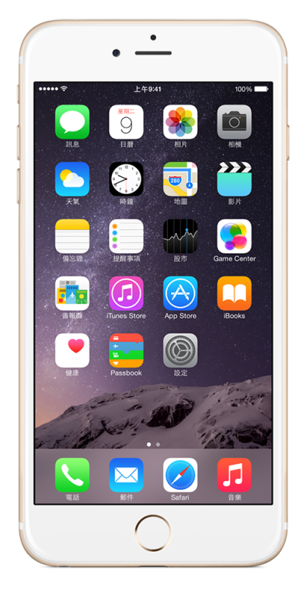
02 更換ICON位置
03 增加漢堡選單
設計
設計
將ICON擺放至footer
將主導覽列的內容擺放至漢堡選單。
目的
目的
將社群的ICON移至最下方，讓使用者有一個較舒服的視覺。
因為螢幕變小，除了讓使用者有更佳的瀏覽體驗，也降低誤觸的機率。

Slide 6
02 更換ICON位置
04 調整介紹版面
設計
設計
將ICON擺放至footer
將原本橫向排列的版面調整為直向。
目的
目的
將社群的ICON移至最下方，讓使用者有一個較舒服的視覺。
讓使用者能夠在一個手機螢幕的大小就可瀏覽一個項目。

